Slide 1
ИНДИЯ
Подготовила: Таварова Татьяна 211 СДс

Slide 2
Индия
Респулика Индия — государство в Южной Азии. Индия занимает седьмое место в мире по площади, второе место по численности населения. Индия граничит с Пакистаном на западе, с Китаем, Непалом и Бутаном на северо-востоке, с Бангладеш и Мьянмой на востоке. Кроме того, Индия имеет морские границы с Мальдивами на юго-западе, со Шри-Ланкой на юге и с Индонезией на юго-востоке. Спорная территория штата Джамму и Кашмир имеет границу с Афганистаном. Индийский субконтинент является родиной индской цивилизации и других древних цивилизаций. На протяжении большей части своей истории Индия выступала как центр важных торговых маршрутов и славилась своими богатствами и высокой культурой.
В Индии зародились такие религии как индуизм, буддизм, сикхизм и джайнизм. В первом тысячелетии нашей эры на индийский субконтинент пришли также зороастризм, иудаизм, христианство и ислам, которые оказали большое влияние на формирование разнообразной культуры региона.

Slide 3
Название
Официальное название страны, Индия, происходит от древнеперсидского слова хинду, родственного санскритскому синдху — исторического названия реки Инд. Древние греки называли индийцев индои — «люди Инда». Конституция Индии признаёт также второе название, Бхарат, которое происходит от санскритского имени древнеиндийского царя, история которого была описана в «Махабхарате». Третье название, Хиндустан, используется со времён Империи Великих Моголов, однако официального статуса не имеет.

Slide 4
ГЕОГРАФИЯ
Индия расположена на территории Южной Азии. Страна занимает седьмое место в мире по площади (3 287 590 км², в том числе, суши: 90,44 %, водной поверхности: 9,56 %) и второе место по численности населения (1 192 910 000 чел.). Индия имеет сухопутные границы с Пакистаном на западе, с Китаем, Непалом и Бутаном на северо-востоке, с Бангладеш и Мьянмой на востоке. Кроме того, Индия имеет морские границы с Мальдивскими островами на юго-западе, со Шри-Ланкой на юге и с Индонезией на юго-востоке. Спорная территория штата Джамму и Кашмир имеет границу с Афганистаном.

Slide 5
Административное деление
Индия является федеративной республикой, состоящей из двадцати восьми штатов, шести союзных территорий и Национального столичного округа Дели. Все штаты и две союзные территории (Пудучерри и Национальный столичный округ Дели) имеют собственное избираемое правительство. Остальные пять союзных территорий управляются администратором, назначаемым центральной властью, и следовательно находятся под прямым управлением президента Индии. В 1956 году индийские штаты были реорганизованы согласно языковому признаку. С тех пор, административная структура практически не менялась.
Все штаты и союзные территории разделены на административные и правительственные единицы, называемые округами. В Индии существует более 600 округов. Округа в свою очередь делятся на более мелкие административные единицы талуки.

Slide 6
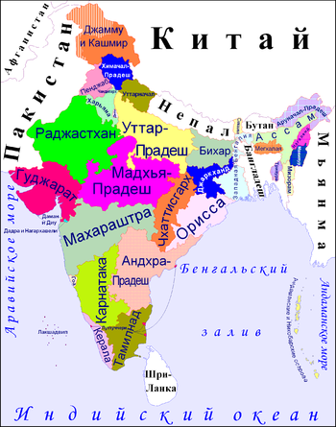

Slide 7
Климат
На климат Индии оказывают сильное влияние Гималаи и пустыня Тар, вызывая муссоны. Гималаи служат преградой холодным центрально-азиатским ветрам, таким образом делая климат на большей части Индии более тёплым, чем на тех же широтах в других регионах планеты. Пустыня Тар играет ключевую роль в привлечении влажных юго-западных ветров летнего муссона, которые в период с июня по октябрь обеспечивают большую часть Индии дождём. В Индии преобладают четыре основных климата: влажный тропический, сухой тропический, субтропический муссонный и высокогорный.

Slide 8
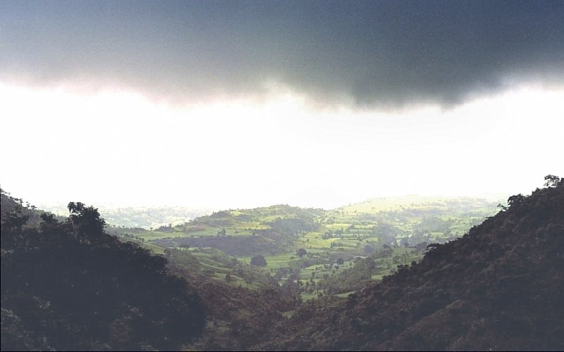

Slide 9
На большей части территории Индии выделяются три сезона: жаркий и влажный с господством юго-западного муссона (июнь — октябрь); относительно прохладный и сухой с преобладанием северо-восточного пассата (ноябрь — февраль); очень жаркий и сухой переходный (март — май). В течение влажного сезона выпадает свыше 80 % годовой суммы осадков. Наиболее увлажнены наветренные склоны Западных Гат и Гималаев (до 6000 мм в год), а на склонах плато Шиллонг находится самое дождливое место на Земле — Черрапунджи (около 12000 мм). Наиболее сухие районы — западная часть Индо-Гангской равнины (менее 100 мм в пустыне Тар, сухой период 9-10 месяцев) и центральная часть Индостана (300—500 мм, сухой период 8-9 месяцев). Количество осадков сильно колеблется в разные годы. На равнинах средняя температура января возрастает с севера на юг от 15 до 27 °C, в мае повсеместно 28-35 °C, иногда доходя до 45-48 °C. Во влажный период на большей части страны температуры равны 28 °C. В горах на высоте 1500 м в январе −1 °C, в июле 23 °C, на высоте 3500 м соответственно −8 °C и 18 °C.

Slide 10
Растительный и Животный мир
Индия расположена в Индо-Малайской зоогеографической области и является одной из стран мира с наибольшим биоразнообразием. Индия — родина 7,6 % видов всех млекопитающих, 12,6 % всех птиц, 6,2 % всех пресмыкающихся, 4,4 % всех земноводных, 11,7 % всех рыб, и 6,0 % всех цветковых растений. Многие экорегионы, такие как леса шола — дождевые леса юго-западных Гат, характеризуются необыкновенно высоким уровнем эндемизма; в общей сложности, 33 % видов растений Индии являются эндемичными. За тысячелетия хозяйственного освоения Индии, естественный растительный покров на большей части её территории сохранился мало, однако, он отличается большим разнообразием: от тропических дождевых лесов Андаманских островов, Западных Гат, и Северо-восточной Индии, до хвойных лесов Гималаев. На равнинах внутренних районов Индостана преобладают вторичные саванны из акаций, молочаев, пальм, баньянов, редкостойные леса и колючие кустарники антропогенного происхождения. В горах сохранились муссонные леса из тика, сандала, бамбуков, терминалий, диптерокарповых. На северо-востоке полуострова растут листопадные смешанные леса с преобладанием сала, на наветренных склонах Западных Гат — вечнозелёные смешанные леса.

Slide 12
Население
По количеству населения (1,2 млрд человек) Индия занимает второе место в мире после Китая. Почти 70%индийцев проживают в сельских регионах, хотя за последние десятилетия миграция в большие города привела к резкому увеличению городского населения. Самые большие города Индии это Мумбаи (ранее Бомбей), Дели, Колката (ранее Калькутта), Ченнай (ранее Мадрас), Бангалор, Хайдарабад и Ахмадабад. По культурному, языковому и генетическому разнообразию Индия занимает второе место в мире после Африканского континента. Средний уровень грамотности населения Индии составляет 64,8 % (53,7 % среди женщин и 75,3 % среди мужчин). Самый высокий уровень грамотности наблюдается в штате Керала (91 %), а самый низкий — в Бихаре (47 %). Половой состав населения характеризуется превышением количества мужчин над количеством женщин. Мужское население составляет 51,5 %, а женское — 48,5 %. Среднее по стране соотношение мужского и женского населения: 944 женщины к 1000 мужчин. Средний возраст населения Индии составляет 24,9 лет, а годовой прирост населения — 1,38 %; на 1000 человек в год рождается 22,01 детей. Согласно переписи населения 2001 года, дети до 14 лет составляли 40,2 % населения, лица в возрасте 15-59 лет — 54,4 %, 60 лет и старше — 5,4 %. Естественный прирост населения составил 2,3 %.

Slide 13
языки
Индия является родиной индо-арийской языковой группы (74 % населения) и дравидийской языковой семьи (24 % населения). Другие языки, на которых говорят в Индии, произошли из австроазиатской и тибето-бирманской лингвистической семьи. Хинди, самый распространённый в Индии язык, является официальным языком правительства Индии. Английский язык, который широко используется в бизнесе и администрации, имеет статус «вспомогательного официального языка»; он также играет большую роль в образовании, в особенности в среднем и высшем. В Конституции Индии определён 21 официальный язык, на которых говорит значительная часть населения или которые имеют классический статус. В Индии насчитывается 1652 диалекта.

Slide 14
Религия
Более 900 млн индийцев (80,5 % населения) исповедуют индуизм. Другие религии, имеющие значительное количество последователей, это ислам (13,4 %), христианство (2,3 %), сикхизм (1,9 %), буддизм (0,8 %) и джайнизм (0,4 %). В Индии также представлены такие религии как иудаизм, зороастризм, бахаи и другие. Среди аборигенного населения, которое составляет 8,1 %, распространён анимизм.

Slide 15
Транспорт
В Индии представлены все виды транспорта: водный (морской и речной), автомобильный, воздушный, железнодорожный, трубопроводный.
Железнодорожный транспорт в Индии обеспечивает массовые перевозки грузов и людей. В год перевозится до 6 миллиардов пассажиров и 350 миллионов тонн грузов. Основным железнодорожным оператором страны, контролирующим 99 % перевозок, является Indian Railways.
На 1950 год в Индии насчитывалось 382 тыс. км грунтовых дорог и 136 тыс. км шоссейных дорог. Из этих дорог были пригодны для интенсивного движения грузового и пассажирского автотранспорта всего 22 тыс. км.
В Индии судоходны нижние течения рек Ганг, Кришна, Годавари[146], Кавери. Эти реки используются для транспортировки грузов, ещё в 1950-х годах 3/4 грузов перевозилось по рекам на парусных судах.
В 1951 году флот океанских судов Индии насчитывал всего 86 пароходов с тоннажом 338 тысяч тонн.
В 1950 году в Индии действовало 64 гражданских аэропорта. В настоящее время в Индии 454 аэропорта.

Slide 16
культура
Культура Индии отличается большим разнообразием и высоким уровнем синкретизма. На протяжении своей истории, Индия сумела сохранить древние культурные традиции, одновременно перенять новые обычаи и идеи от завоевателей и иммигрантов и распространить своё культурное влияние на другие регионы Азии.
В индийском обществе, большим уважением пользуются традиционные семейные ценности, хотя современные городские семьи часто отдают предпочтение нуклеарной семейной структуре, в основном из-за социально-экономических ограничений, налагаемых традиционной расширенной семейной системой.

Slide 17
Музыка и танцы
В индийской музыке существует широкий спектр традиций и региональных стилей. Индийская классическая музыка включает в себя два основных жанра — североиндийскую хиндустани, южноиндийскую карнатическую традиции и их различные вариации в форме региональной народной музыки. К местным стилям популярной музыки принадлежит филми и индийская народная музыка, одной из наиболее влиятельных разновидностей которой является синкретическая традиция баул.
Индийские танцы также имеют разнообразные народные и классические формы. Наиболее известными индийскими народными танцами являются бхангра в Пенджабе, биху в Ассаме, чхау в Западной Бенгалии, Джаркханде и Ориссе и гхумар в Раджастхане. Восьми формам танца, с их повествовательными формами и мифологическими элементами, был присвоен статус индийских классических танцев Индийской национальной академией музыки, танцев и драмы. Это: бхаратанатьям штата Тамил-Наду, катхак в Уттар-Прадеш, катхакали и мохини-аттам в Керале, кучипуди в Андхра-Прадеш, манипури в Манипуре, одисси в Ориссе и саттрия в Ассаме.

Slide 18
кухня
Индийская кухня характеризуется большим разнообразием региональных стилей и изысканным использованием кухонных кореньев, трав и приправ. Основным продуктом питания в регионах является рис (в особенности на юге и на востоке) и продукты из пшеницы (преимущественно на севере). Наиболее известной приправой, изначально появившейся на индийском субконтиненте и в настоящее время употребляемой по всему миру, является чёрный перец; напротив, красный стручковый перец, широко используемый по всей Индии, был введён в употребление на полуострове Индостан португальцами.

